Slide 1


§2 无穷积分的性质及收敛判别
本节讨论无穷积分的性质, 并用这些
性质得到无穷积分的收敛判别法.
一、无穷积分的性质
二、非负函数无穷积分的收敛判别法
三、一般函数无穷积分的收敛判别法
返回

Slide 2

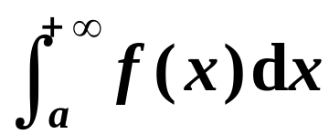


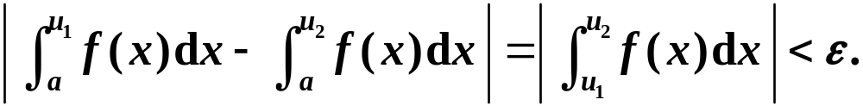
一、无穷积分的性质
定理11.1
(无穷积分收敛的柯西准则)无穷积分
收敛的充要条件是:
证
极限的柯西准则,此等价于

Slide 3
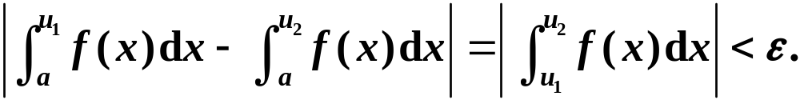
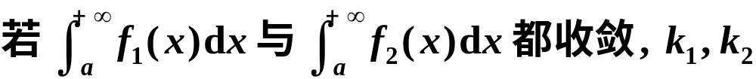
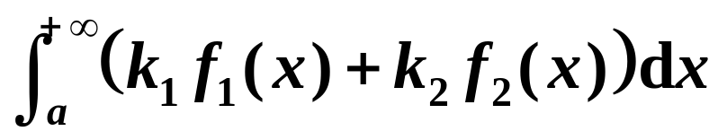

即
根据反常积分定义,容易导出以下性质1 和性质2.
性质1
为任意常数,则

Slide 4
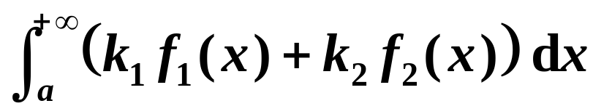
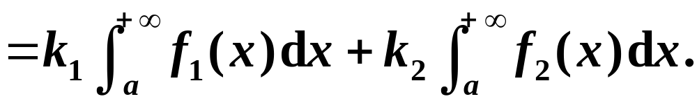
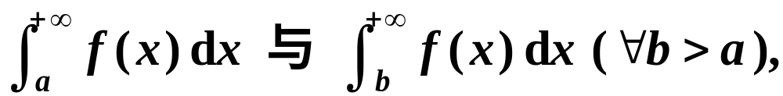

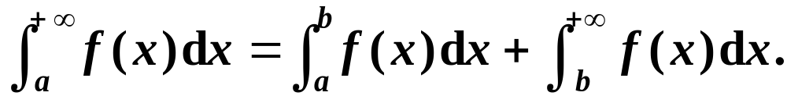
性质2

Slide 5
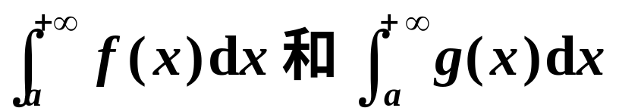

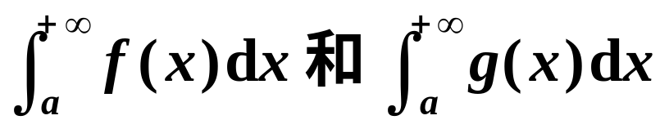
例1
若
, f (x), g (x),
h(x) 在任意 [a, u]上可积, 且
证 因为
收敛,由柯西准则的必要性,

Slide 6
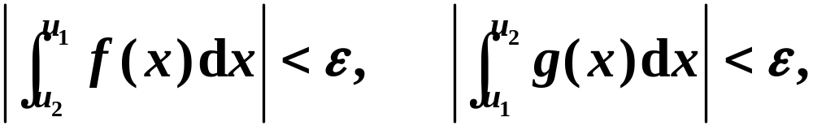
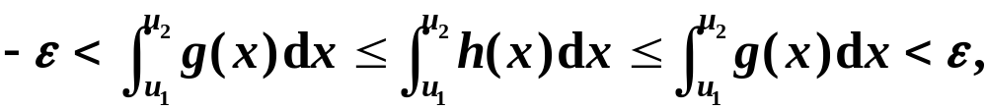

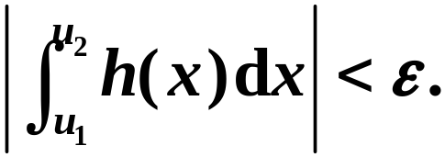

再由柯西准则的充分性,

Slide 7


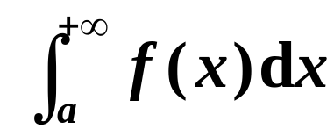

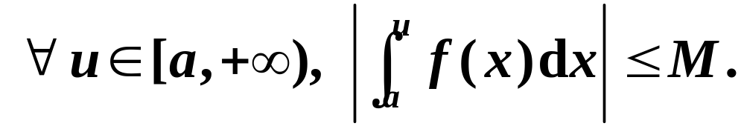
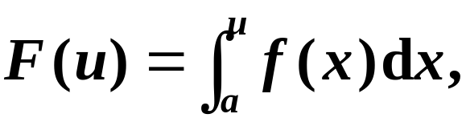



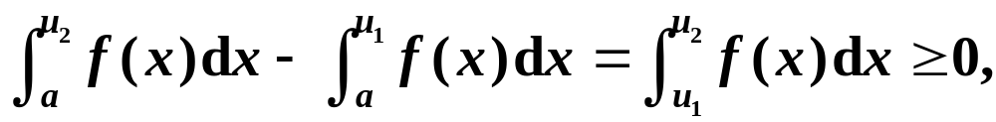
二、非负函数无穷积分的收敛判别法
定理11.2(非负函数无穷积分的判别法)
设定义在
上的非负函数 f 在任何
收敛的充要条件是:
设
证

Slide 8

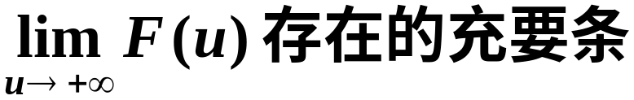


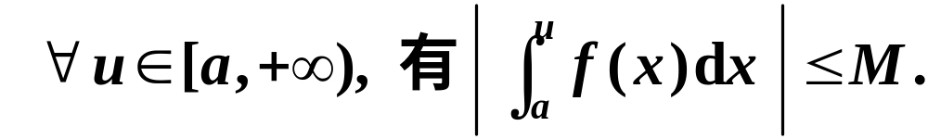


从而 F (u) 是单调递增的
由单调递
增函数的收敛判别准则,
定理11.3 (比较判别法) 设定义在 上的两个
非负函数 f , g 在任何有限区间[a, u]上可积, 且
存在 满足

Slide 9




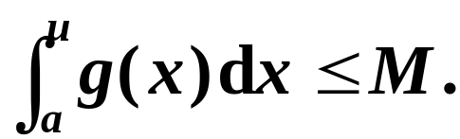
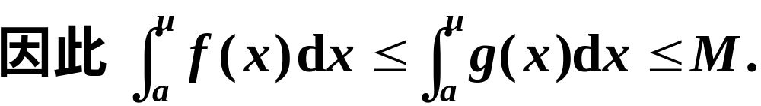
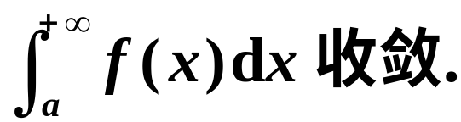
证
由非负函数无穷积分的判别法,
第二个结论是第一个结论的逆否命题,因此也成立.

Slide 10
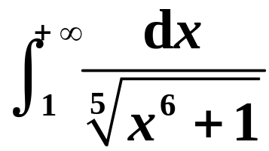
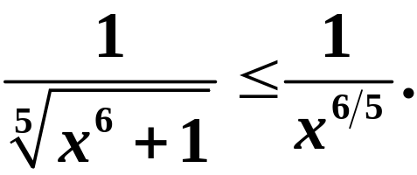

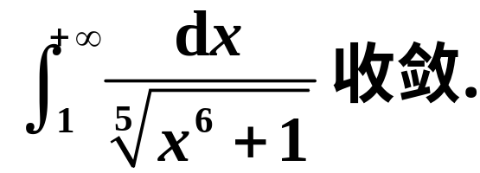
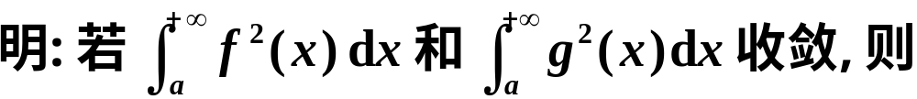
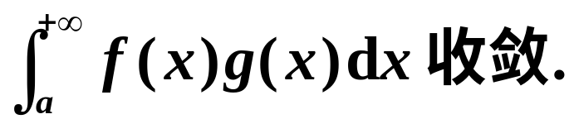
例2 判别
的收敛性.
解
显然
例3
设 f (x), g(x) 是 上的非负连续函数. 证

Slide 11
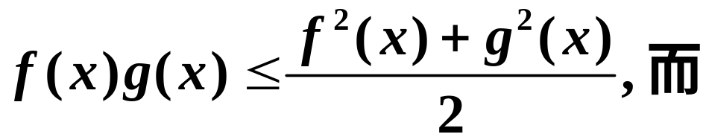
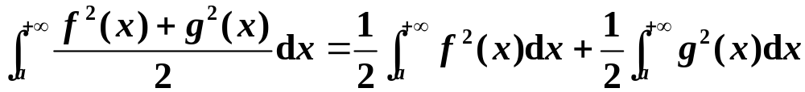

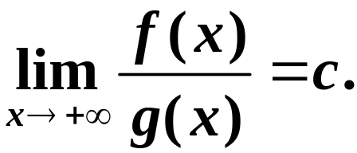

证
由于
推论1 设非负函数 f 和 g 在任何 [a,u] 上可积, 且

Slide 12
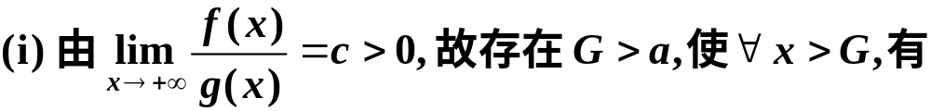
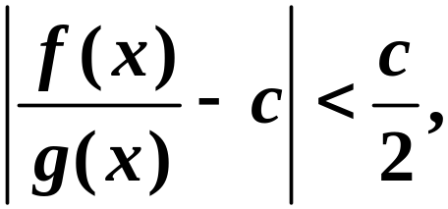
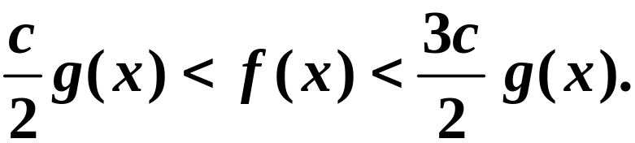
证
即

Slide 13
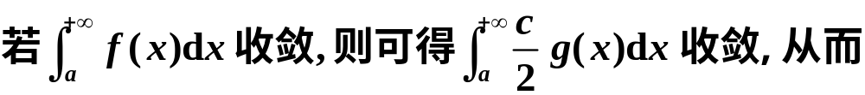
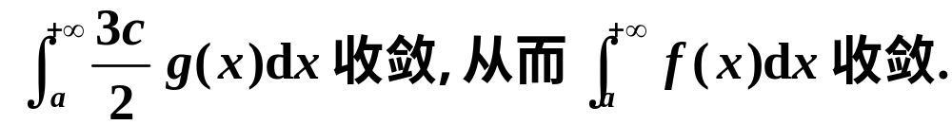
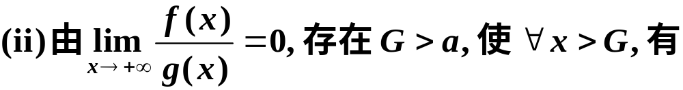
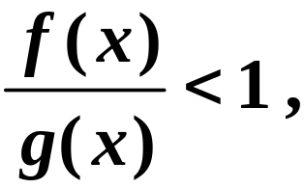


Slide 14
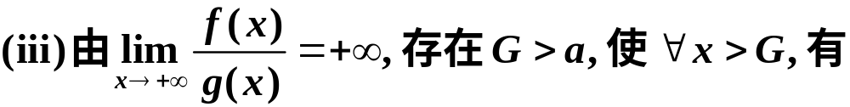
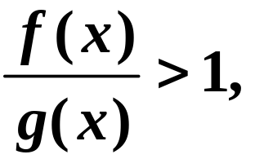


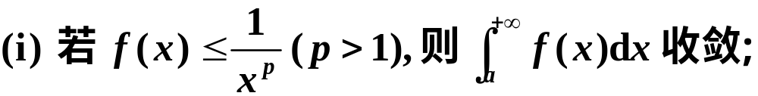
推论2 设 f 是定义在 上的非负函数, 在任何

Slide 15

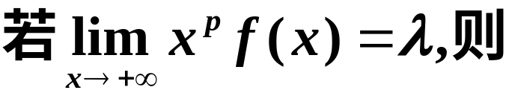



推论3设 f 是定义在 上的非负函数,在任何有
限区间 [a, u] 上可积.
说明: 推论3是推论2的极限形式，读者应不难写
出它的证明.

Slide 16
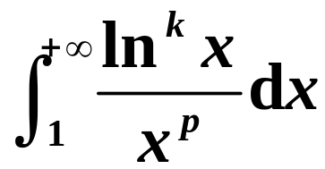
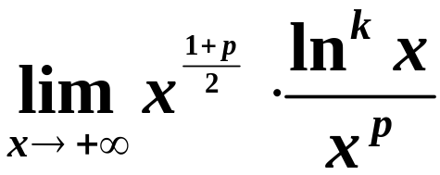
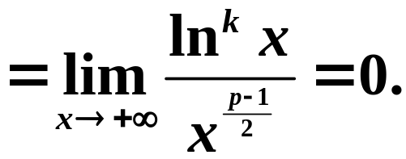


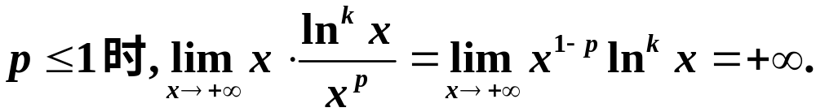

例4 讨论
的收敛性 ( k > 0 ).
解 (i)

Slide 17
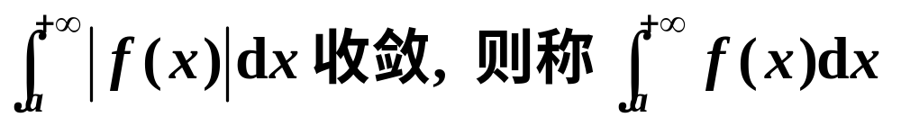

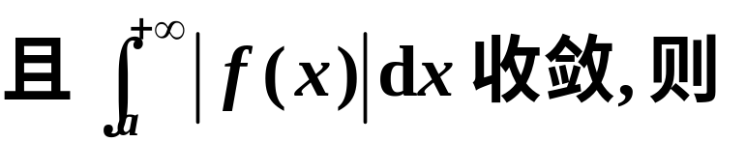
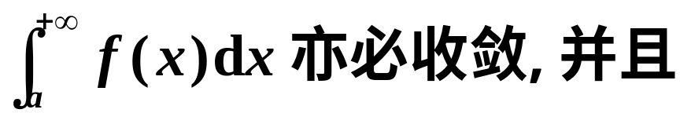
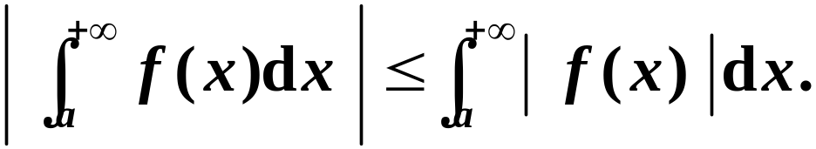
三、一般函数无穷积分的判别法
若无穷积分
以下定理可用来判别一般函数无穷积分的收敛性.
定理11.4 (绝对收敛的无穷积分必收敛)
若 f 在任
何有限区间 [a, u]上可积,

Slide 18







因
由柯西准则的必要性, 对
证
因此
再由柯西准则的充分性,
又对任意

Slide 19






判别
例5
的收敛性.
解
由于
收敛的无穷积分
不一定是绝对收敛的.

Slide 20





一般函数的无穷积分还可试用以下的狄利克雷判
别法和阿贝尔判别法判别其收敛性.
定理11.5(狄利克雷判别法）
证
故

Slide 21







使得

Slide 22






因此, 由柯西准则，
定理11.6 (阿贝尔判别法)
证 [证法1]
由 g 的单调性,用积分第二中值定理，对于任意的
使得

Slide 23







由柯西准则,
[证法2]

Slide 24








由狄利克雷判别法
收敛,所以
例6
的收敛性.
解
收敛.

Slide 25







由狄利克雷判别法推知
另一方面，
狄利克雷判别
法条件, 是收敛的；

Slide 26





类似可证:

Slide 27

复习思考题
反之呢?

Slide 28



